Slide 1
Культура стародавньої греції, ЇЇ специфіка
Ελληνική
[e l: i n i k i]
Підготували студенти 12 групи
Фізико-математичного факультету
Янгулова Марія, Стельмах Наталія,
Бондар Вікторія, Котвіцька Анна,
Шахрай Євгеній, Опанасюк Тетяна.

Slide 2
зміст
1
Стародавня Греція і її особливості
2
Міфологія
3
Література та освіта
4
Драматургія і театр
5
музика
6
архітектура

Slide 3
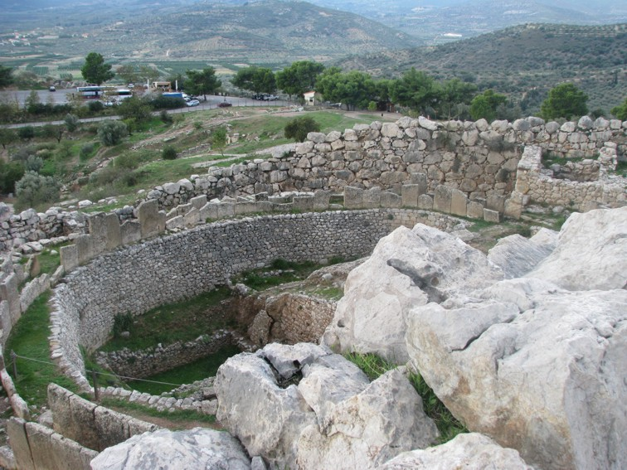
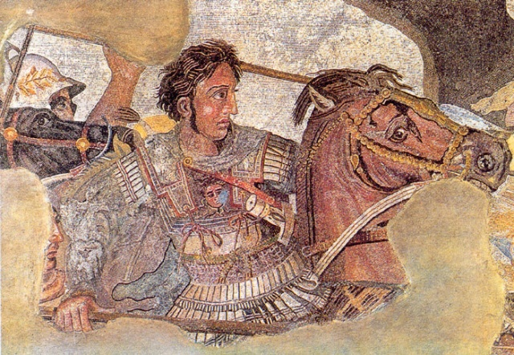
Стародавня Греція і її особливості
Географічне положення
Політичні особливості
Основні поліси
Злети і падіння

Slide 4
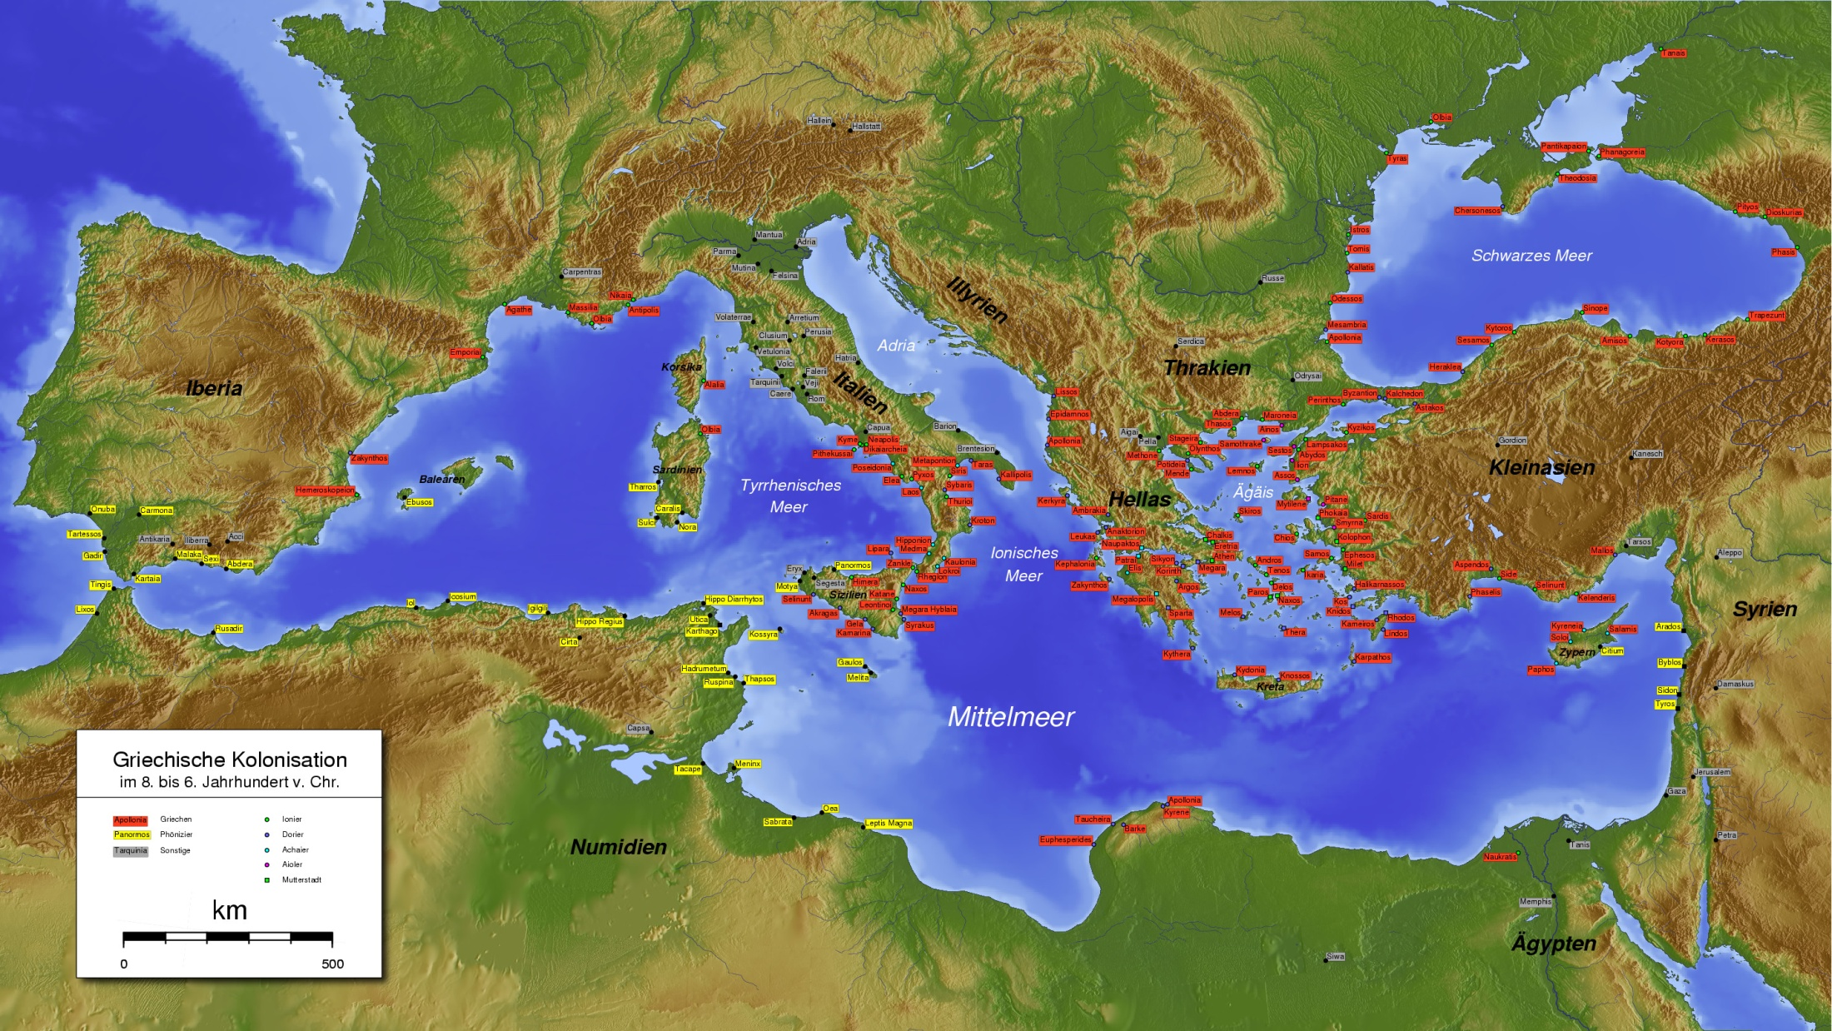

Slide 5
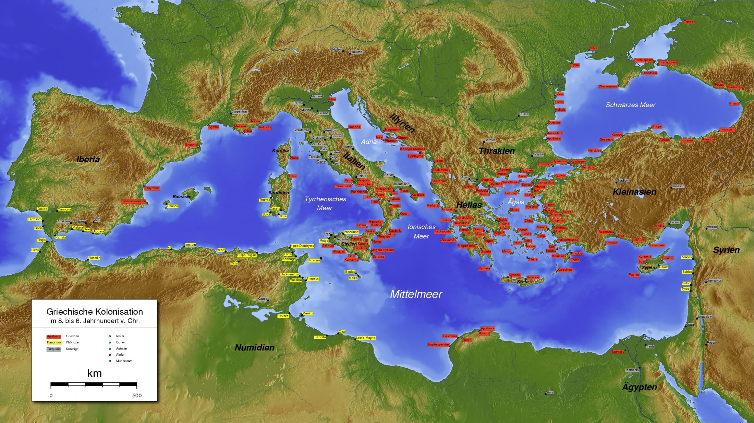

Slide 6
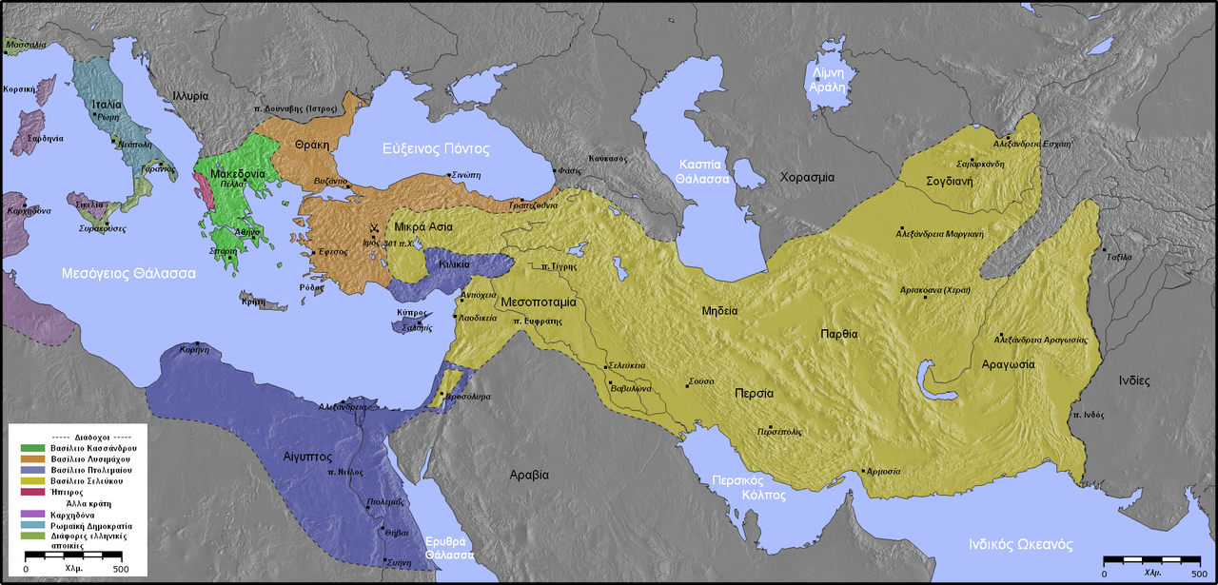

Slide 7
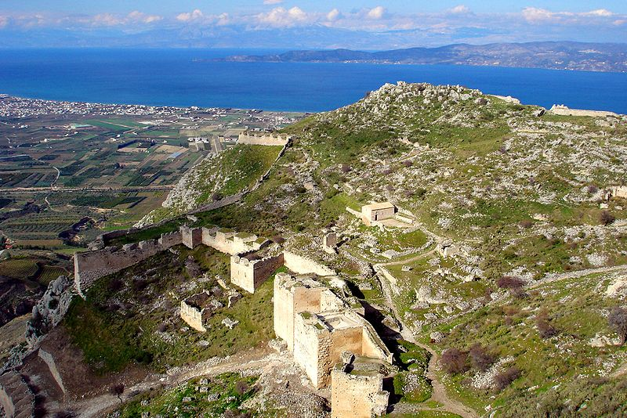
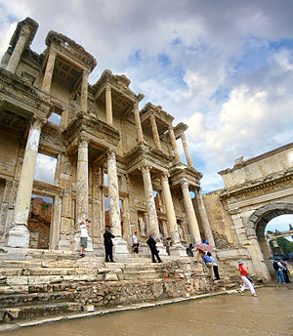
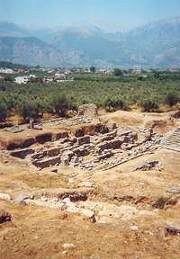
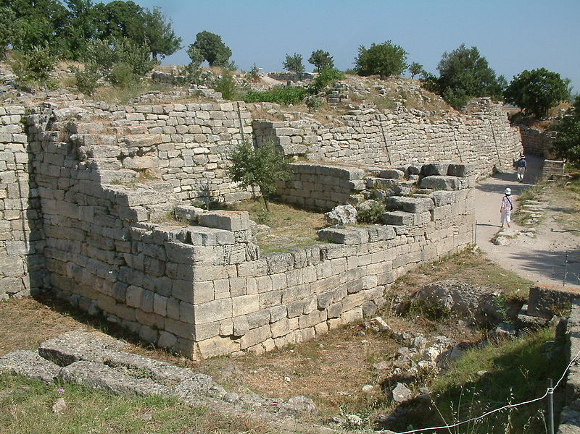
Основні поліси
Акрокоринф
Бібліоткеа в Ефесі
Руїни Спарти
Руїни Трої

Slide 8
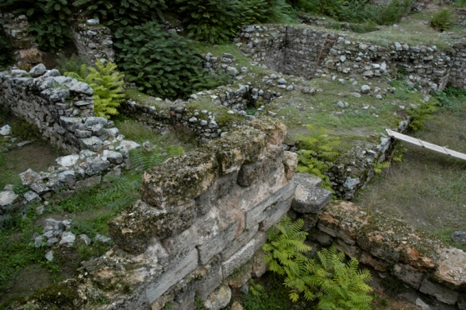
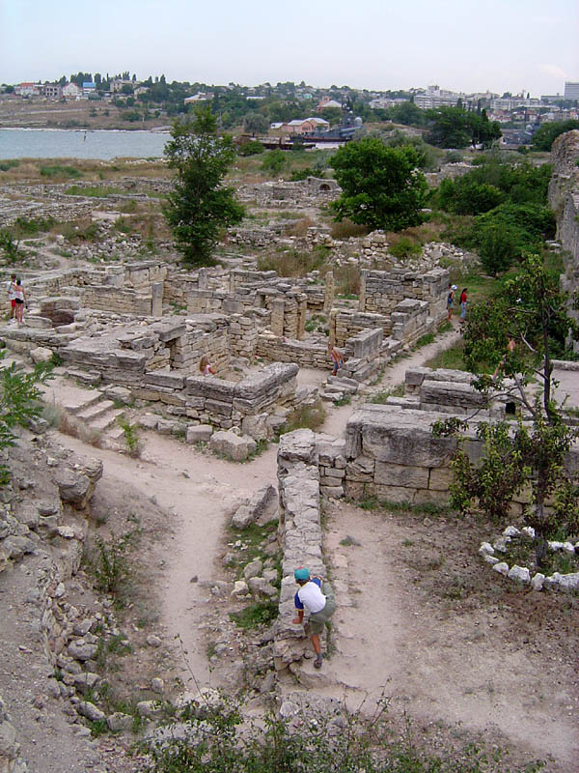
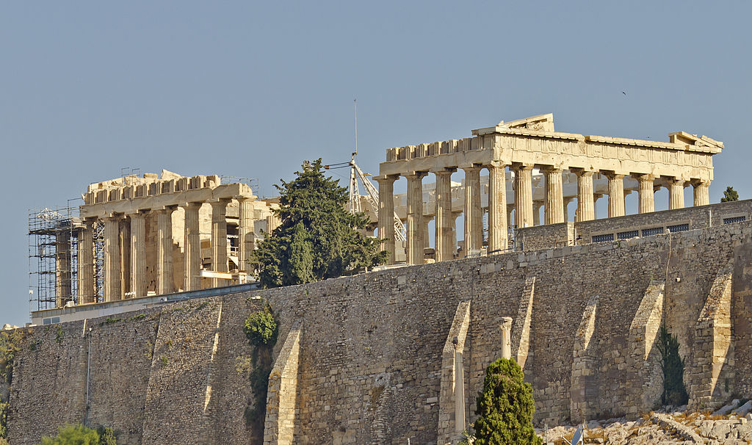
Основні поліси
Руїни Фів
Парфенон в Афінах
Мікени
Розкопки Херсонеса

Slide 10
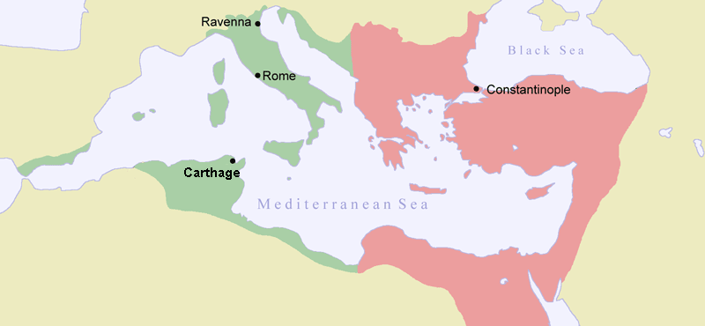
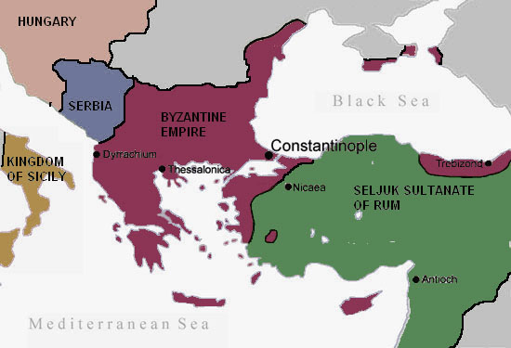

Slide 11
Міфологія
Що таке міфологія?
Особливості формування
Головні ознаки грецьких міфів
Пантеон богів

Slide 12
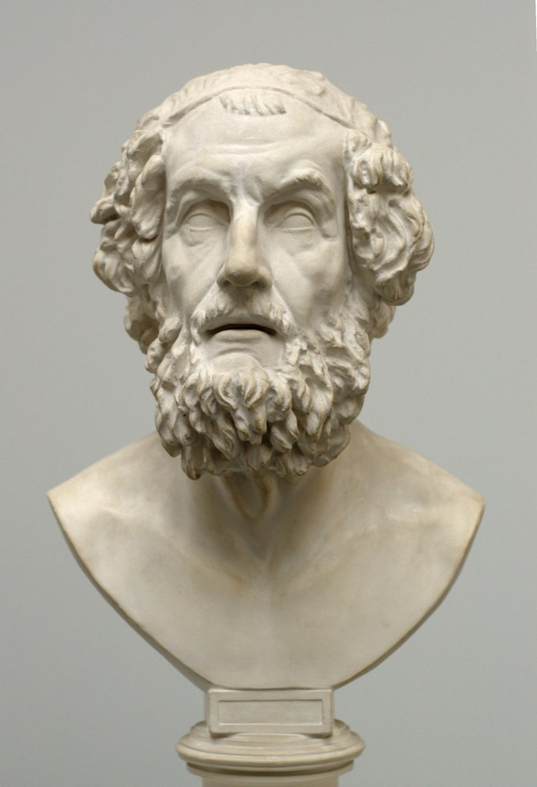
Гомер і Гесіод

Slide 13
література
Гомер
Гесіод

Slide 14
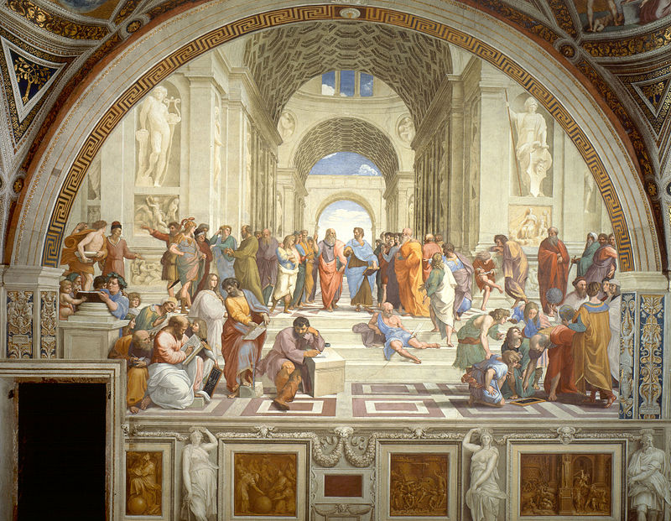
освіта
Гімназія (палестра) в Олімпії
Фреска Платонівська академія, Рафаель Санті

Slide 15
Драматургія і театр
Історія виникнення
Театр
Комедія

Slide 16
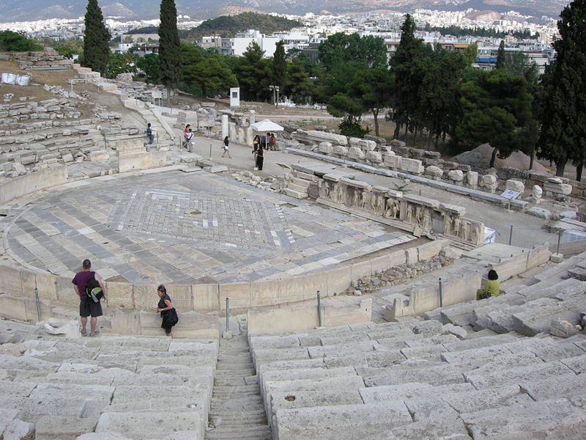

Slide 17
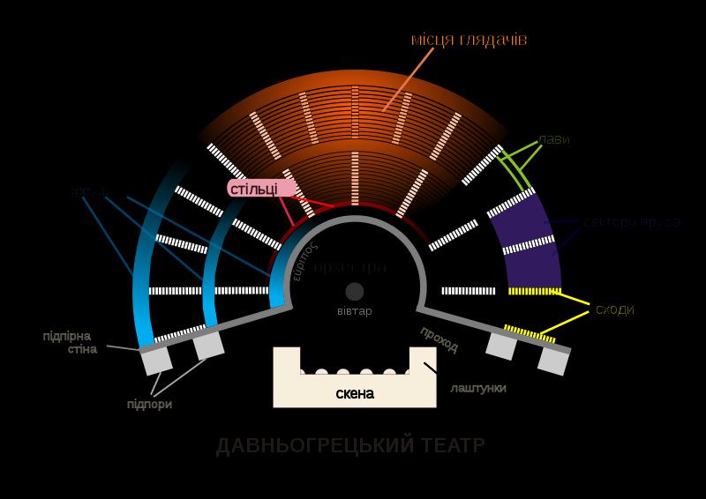

Slide 18
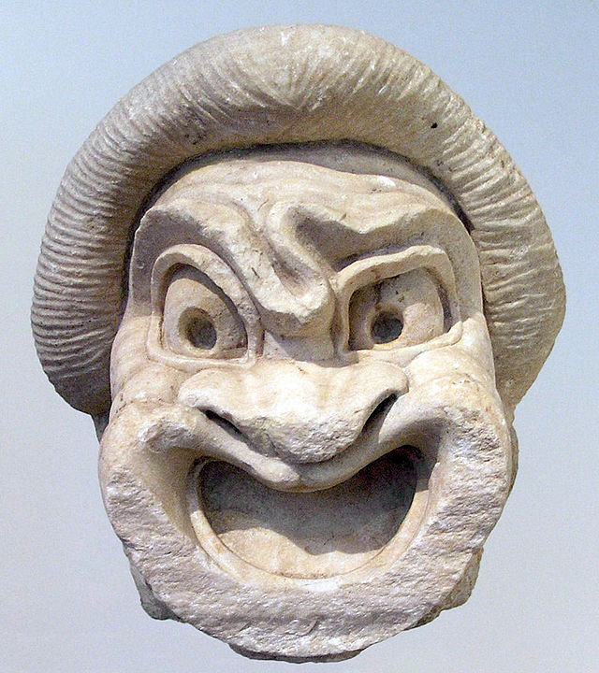

Slide 19
музика

Slide 20
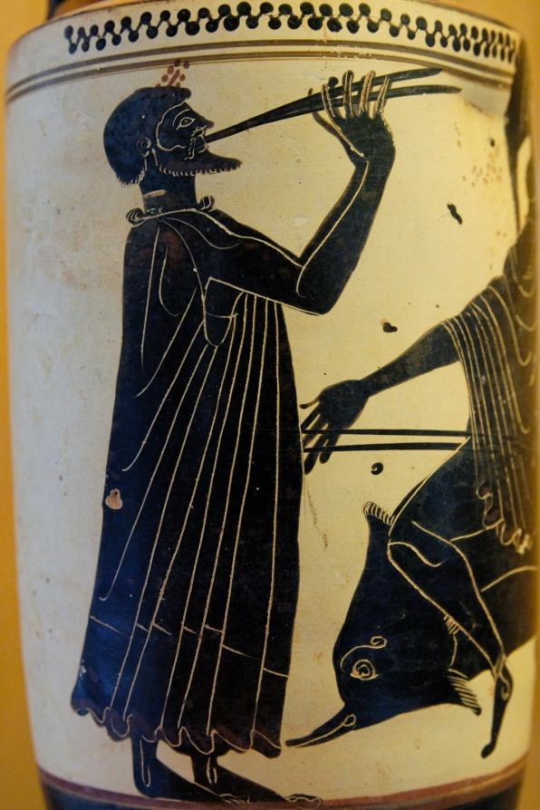
Грана авлосі

Slide 22
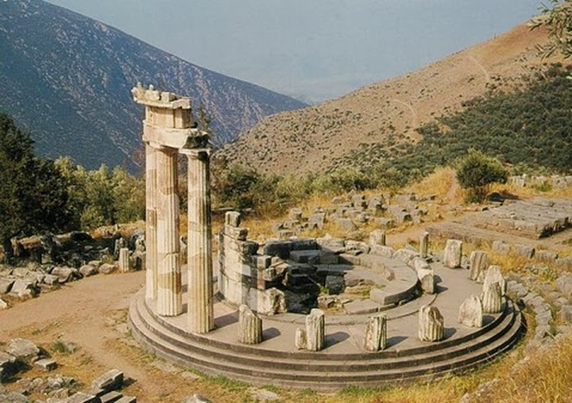
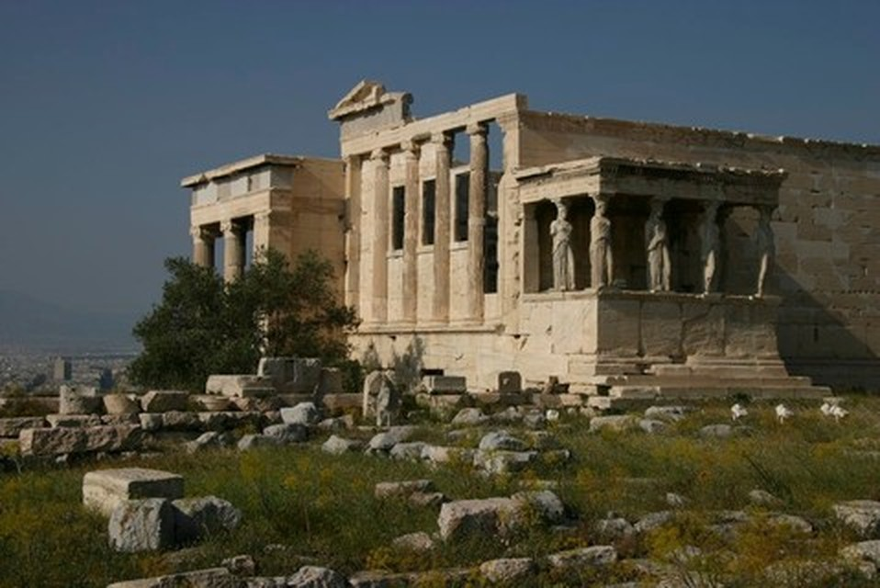
архітектура
Типізація храмів
Колони і фризи (ордери)
Акрополі

Slide 23
Типізація храмів
1 Храм в антів 2 Простиль 3 амфипростиль 4 Периптер 5 диптер 6 псевдодиптер 7 Толоса

Slide 24
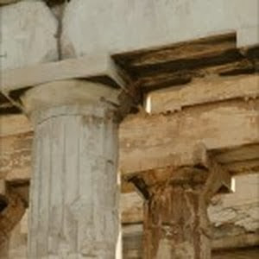
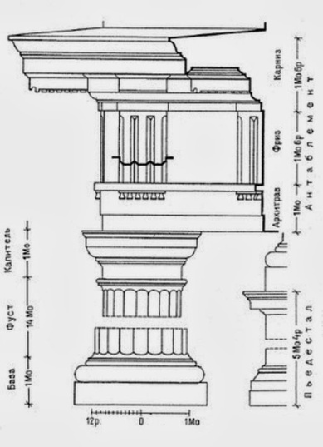
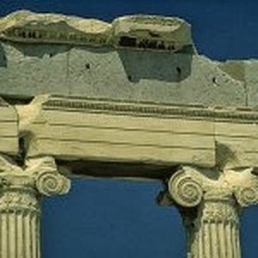
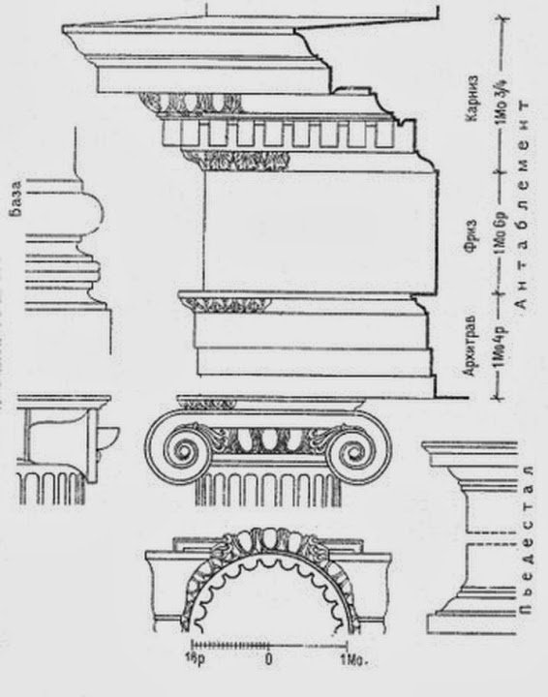
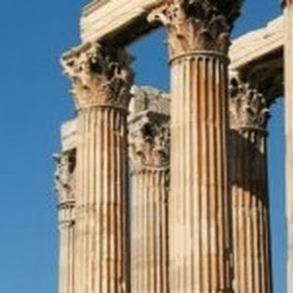
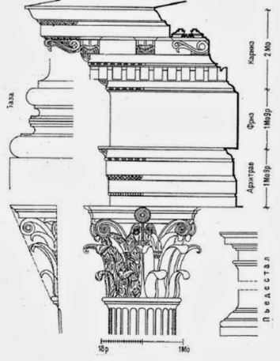
Колони і фризи (ордери)
Доричний ордер Іонічний ордер Коринфський ордер

Slide 25
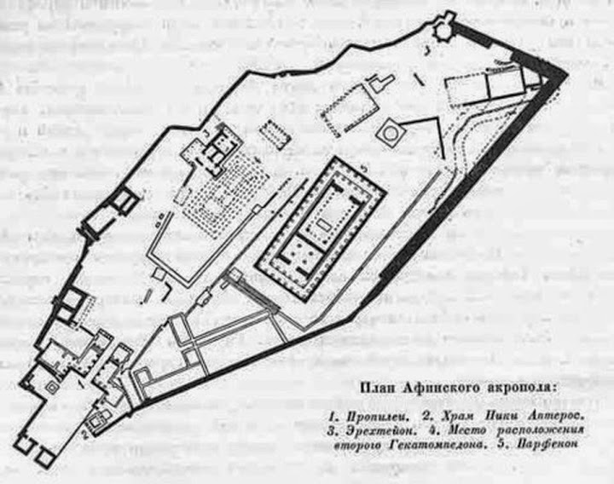
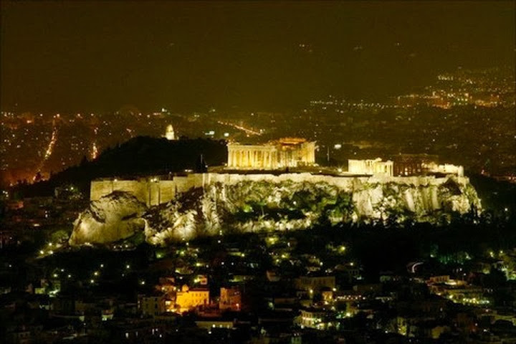
Акрополь в Афінах

Slide 26
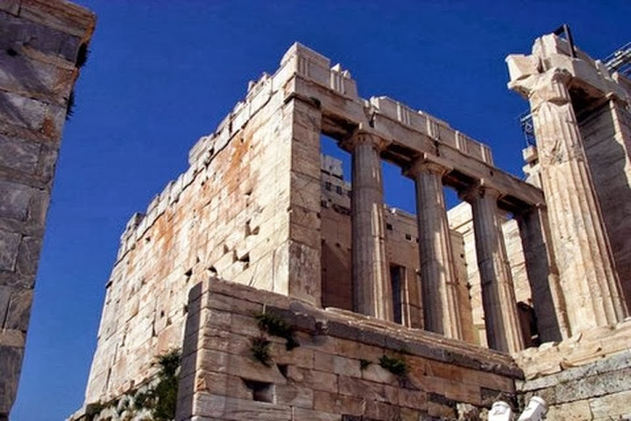
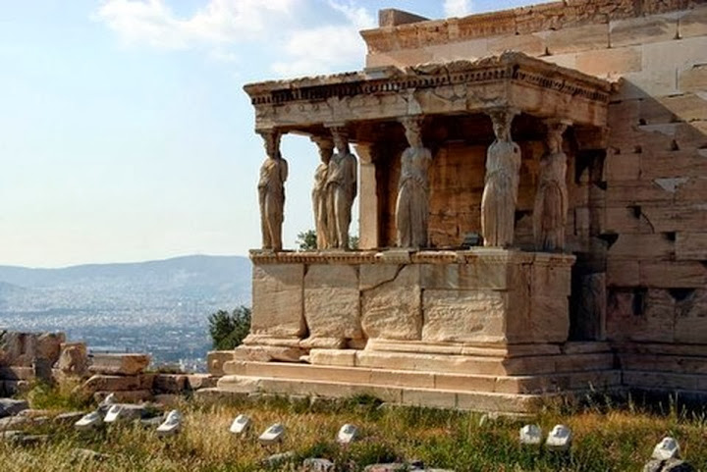
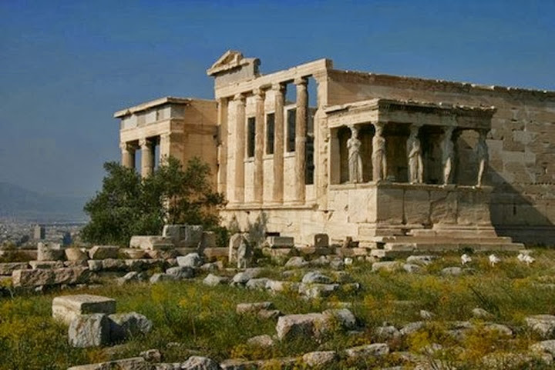
Акрополі
Акрополь. Портик каріатид. Храм Ерехтейон.
Акрополь Пропілеї

